Slide 1


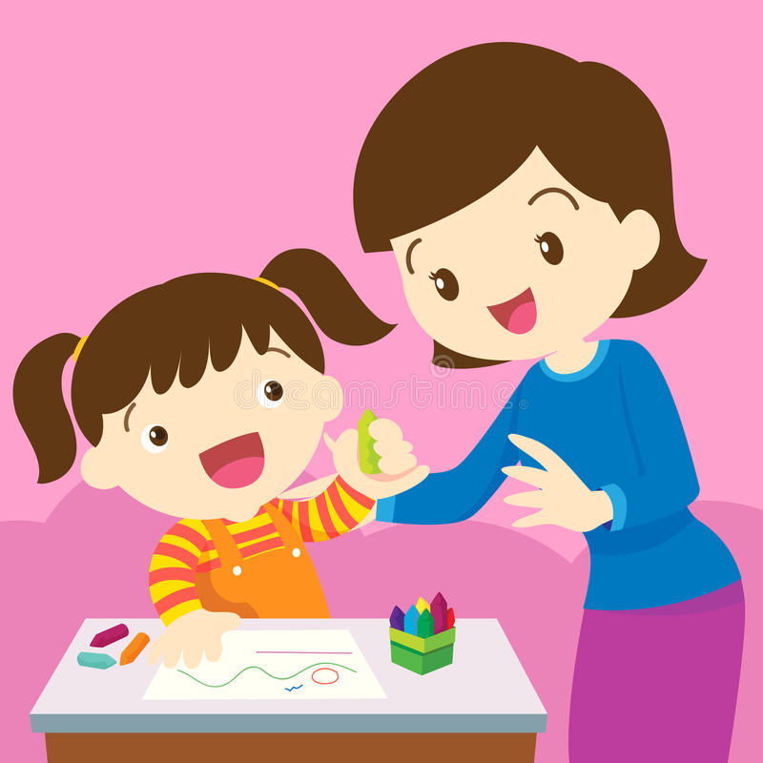

«Организация совместных видов продуктивной деятельности взрослого и ребёнка
в домашних условиях»
«Организация совместных видов продуктивной деятельности взрослого и ребёнка
в домашних условиях»

Slide 2

Детское творчество – это мир ярких удивительных образов, в которых дети передают свои впечатления от окружающей действительности.
Необходимо правильное руководство этой деятельностью с учетом тех желаний и замыслов, которые возникают у ребенка. Взрослым не следует навязывать детям свое видение, свои вкусы. Надо стремиться к тому, чтобы обучение умениям не помешало непосредственности детского восприятия, развитию индивидуальных способностей детей. Представляя детям возможность заниматься рисованием, лепкой, аппликацией, родители развивают у них устойчивый интерес к разным видам изобразительной деятельности, формируют их склонности, способности. Окружающая действительность – основной источник, влияющий на развитие детского изобразительного творчества.
Родителям необходимо привлекать внимание ребенка к красоте природы, братству красок, звуков, побуждать его выражать свое эмоциональное отношение к окружающему. Развивая наблюдательность детей, родители должны обращать
внимание не только на красоту окружающей природы.
Необходимо помочь ребенку увидеть то интересное,
замечательное, что находится вокруг.
«Организация совместных видов продуктивной деятельности взрослого и ребёнка
в домашних условиях»

Slide 3
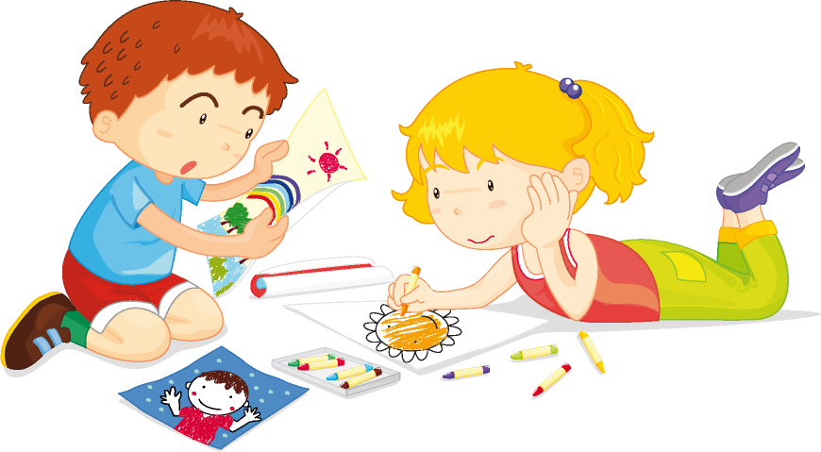
С этой целью нужно совершать прогулки с детьми. После прогулки можно предложить ребенку порисовать, вспомнить, что он видел. Но для этого надо тщательно подготовить все необходимое: бумагу темного фона, краски, гуашь, кисти. Важно, чтобы ребенок с удовольствием стал рисовать. Помогите ему в выборе цветов краски. Постарайтесь находиться рядом, чтобы он мог почувствовать вашу поддержку и смог обратиться к вам за помощью, советом.
Дети могут с помощью взрослого что-либо нарисовать или слепить. Важно, чтобы родители пробудили у ребенка желание самому сделать рисунок, лепку или аппликацию. Формируя нравственные качества личности ребенка, нужно помнить, что в творческой деятельности для этого есть все необходимые условия.
«Организация совместных видов продуктивной деятельности взрослого и ребёнка
в домашних условиях»

Slide 4
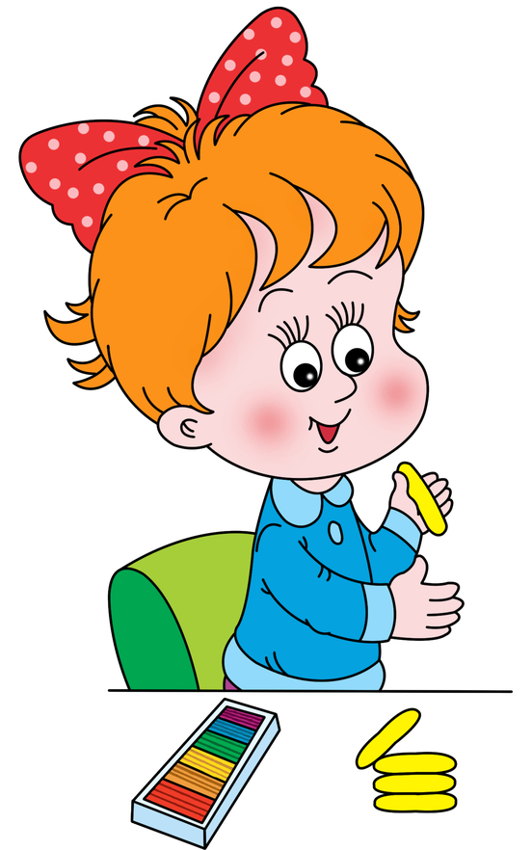
Очень важно, чтобы родители заботились о накоплении у детей художественных впечатлений, которые они получают в повседневной жизни
через телевидение, книги, посещение театра, выставок и т.д. Тем самым, ребенок приобщается к миру прекрасного. Увиденное в театре, цирке дети могут передать в рисунке, лепке и аппликации.
Родители должны бережно относиться к результатам детского творчества, и такое же отношение воспитывать у детей.
Дети старшего дошкольного возраста проявляют
большой интерес к лепке. Как и в рисовании, родители
должны стремиться к развитию у детей в процессе лепки
творчества, самостоятельности, инициативы. Игра с
вылепленными предметами будет обогащаться тогда,
когда содержание лепки соответствует замыслу
игры. Так, дети любят играть с куклами. Они их
«кормят», ходят с ними в гости, где «угощают» вылеп-
ленными сладостями». Лепка по сказкам тоже дос-
тавляет детям большое удовольствие, так как в объём-
ных фигурках «оживут» герои его любимых сказок,
дети могут, в лепке передать характер персонажа.
«Организация совместных видов продуктивной деятельности взрослого и ребёнка
в домашних условиях»

Slide 5

Занимаясь с детьми аппликацией, родители должны приобрести ребёнку наборы цветной бумаги. Есть наборы, в которых на обратной стороне листа даны контуры растительных форм. Вырезав их, ребёнок получает целый комплект декоративных элементов. Из них он может составить узор и наклеить его. Вырезание по контуру – интересное и полезное занятие. У ребёнка развивается глазомер, координация движения рук. В аппликации можно использовать симметричное вырезание из бумаги, сложенной вдвое (кувшин, горшочек, ваза, можно вырезать фигурку клоуна, куклы, растения, цветок).
Способ обрывной аппликации, даёт возможность передать лёгкость, воздушность очертания предметов, фигур, персонажей, животных. В каждой семье отмечаются различные радостные события – семейные праздники; дни рождения. Все члены семьи могут принимать в подготовке к ним большое участие. Особенно интересны в этом отношении аппликативные работы коллективного
характера. Они могут представлять собой
фризы, панно, домашнюю стенную газету. Это
помогает объединить детей вокруг общего
замысла. Родителям нужно принять
активное участие в его обсуждении, дать совет,
как и что, изобразить.
«Организация совместных видов продуктивной деятельности взрослого и ребёнка
в домашних условиях»

Slide 6
Для развития детского изобразительного творчества большое значение имеют художественные материалы, с помощью которых ребёнок рисует, лепит, вырезает.
Для рисования: различные виды бумаги, гуашь и акварель, фломастеры и цветные карандаши, восковые мелки и карандаши, кисти разных размеров, палитра. Для рисования у ребенка должно быть определенное, хорошо освещенное место.
Для занятия лепкой: глина, пластилин, соленое тесто.
Для аппликации: цветной и белый картон, цветная бумага, ножницы, клей;
Бисер, паетки, бусины, пуговицы и другое – для украшения изделия из теста, пластилина, глины.
Для изготовления поделок можно использовать бросовый материал: бутылочки, коробочки, баночки, колпачки от клея, фломастеров и другое.
Следует обратить внимание взрослых на то, что только при наличии разнообразного художественного материала ребенок сможет овладеть различными изобразительными навыками и умениями. Это дает ему возможность, затем самостоятельно выбирать тот материал, который больше понравится, и осуществлять свой замысел.
«Организация совместных видов продуктивной деятельности взрослого и ребёнка
в домашних условиях»

